Slide 1
Весёлые задачи и головоломки
Подготовила
учитель начальных классов
Путрина Ирина Семеновна

Slide 2
1. Цена переплёта
Книга в переплёте стоит 250 рублей. Книга стоит на 200 рублей дороже переплёта. Сколько стоит переплёт?

Slide 3
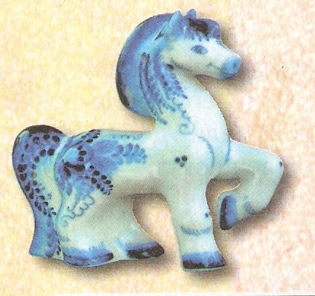
2. Головы и ноги
На лугу паслись лошади под присмотром пастухов. Если пересчитать головы. То их насчитали бы лошадиных и человеческих 26. А если пересчитать ноги, то оказалось бы. Что всех ног на лугу 82. сколько на лугу лошадей и сколько пастухов? Надо заметить, что ни безногих лошадей, ни калек-пастухов на лугу не было.

Slide 4
3. Четыре фигуры
Какая из этих фигур самая большая и какая самая маленькая.
Дайте ответ, полагаясь только на свой глазомер.

Slide 5
4. Из шести три
Перед вами фигура, составленная из 18 спичек. Вы видите на ней 6 одинаковых квадратов.
Уберите 5 спичек, не перекладывая остальных, так. Чтобы осталось всего 3 квадрата.

Slide 6
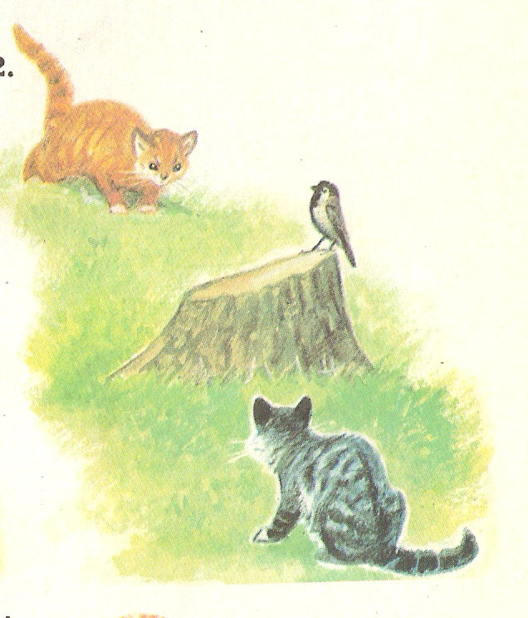
5. Кошки и котята
4 кошки и 3 котёнка весят 15 кг, а 3 кошки и 4 котёнка весят 13 кг. Сколько весит каждая кошка и каждый котенок в отдельности?

Slide 7
6. Три и семь
Часы бьют три, то есть делают три удара, и пока они бьют, проходит три секунды. За сколько времени часы пробьют семь?

Slide 8
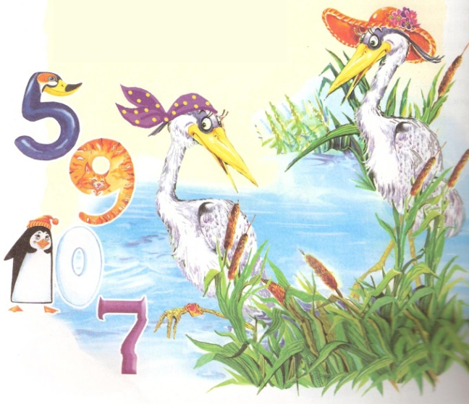
7. Четыре пятёрки
Вырази число 16 четырьмя пятёрками, соединяя их знаками действий.
5 5 5 5 = 16

Slide 9
ответы
Книга стоит 225 рублей, переплёт 25.
Пастухов 11, лошадей 15.
Все фигуры одинаковые.
3 квадрата.
Кошка весит 3 кг, котёнок весит 1 кг.
Интервал между ударами равен 1,5 секунды. Между семью ударами 6 интервалов, значит часы бьют 7 за 9 секунд (1.5 х 7 = 9).
55 : 5 + 5 = 16

